Slide 1
ЛИТОСФЕРА ПОНАВЉАЊЕ
Данијела Лолић
ЈУ ОШ „ Петар Кочић“, Кола
Бања Лука

Slide 2
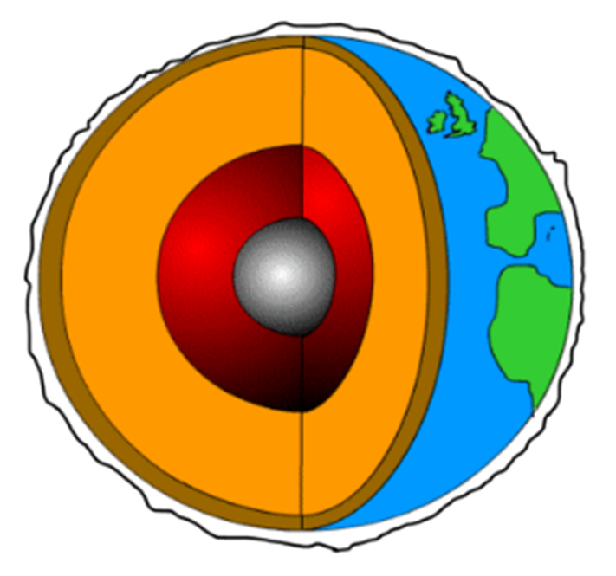
1. питање
Земљина унутрашњост је грађена од више
међусобно различитих слојева и то:
Земљино језгро
Омотач језгра
Земљина кора

Slide 3
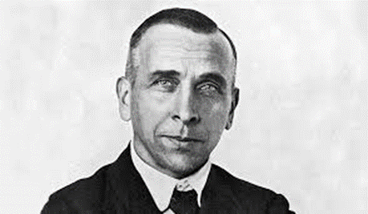
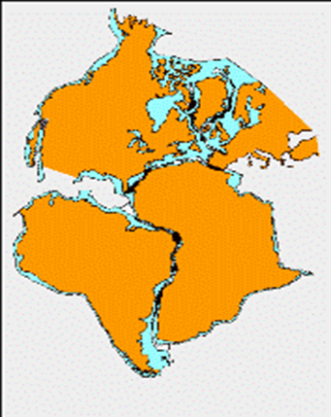
2. питање
Научник који је доказао да се распоред копна и мора непрекидно мијења је:
Герхард Меркаторна
Алфред Вегенер
Никола Коперник

Slide 4
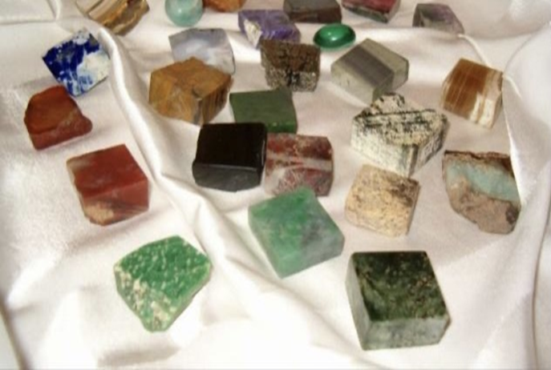
3. питање
Основни елементи који изграђују Земљину кору су?
Стијене
Минерали
Магма

Slide 5
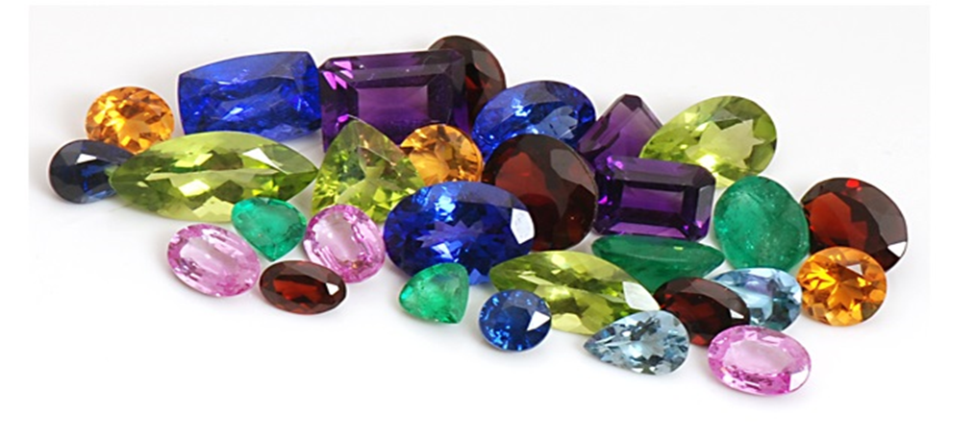
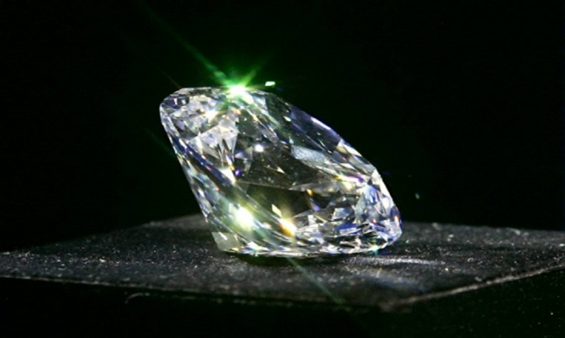
4. питање
Који је најтврђи минерал?
Магнетит
Кварц
Дијамант

Slide 6
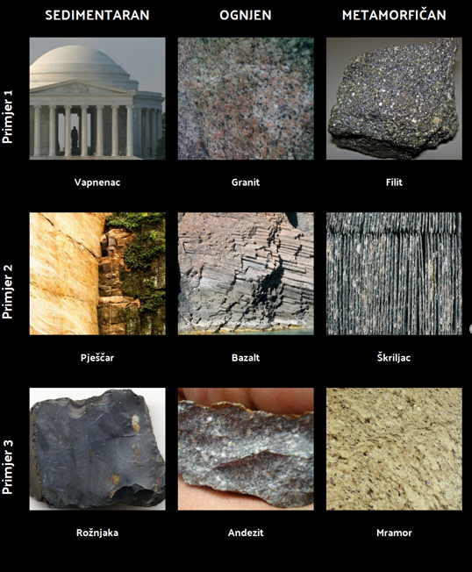
5. питање
Како се према постанку дијеле стијене?
Магматске
Седиментне
Метаморфне

Slide 7
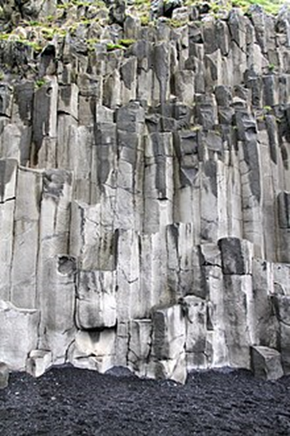
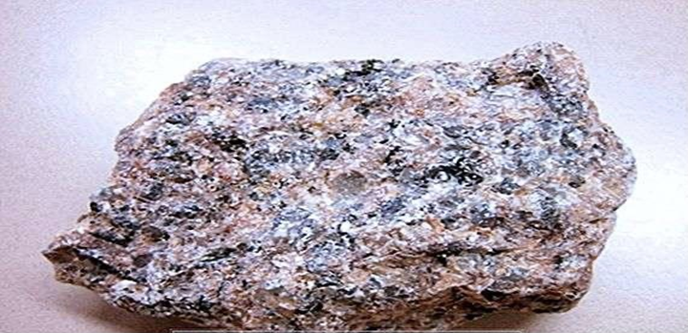
6. питање
Гранит је?
Дубинска магматска стијена
Површинска магматска стијена

Slide 8
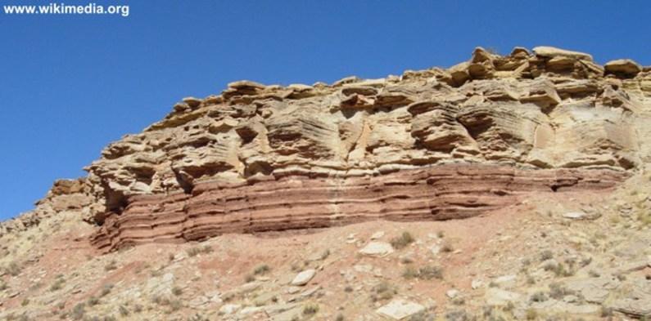
7. питање
Повежи одређене седиментне стијене према постанку?
Механичка
гипс
Органогена
пијесак
Хемиска
кречњак

Slide 9
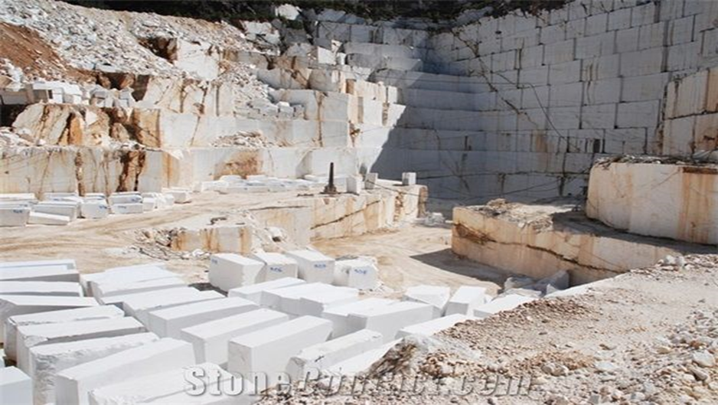
8. питање
Преображајем или метаморфозом које стијене настаје мермер?
Базалта
Кречњака
Гипса

Slide 10
9. питање
Код тврдње која је тачна заокружи Т а која је нетачна Н!
Геолог је научник који изучава литосферу
Т
Н
У ери мезозоика се појавио човјек
Т
тектонски покрети су помјерања земљине коре усљед дјеловања супротних сила
( теже и топлоте)
Т
Орогеним покретима настају планине и котлине
Т

Slide 11
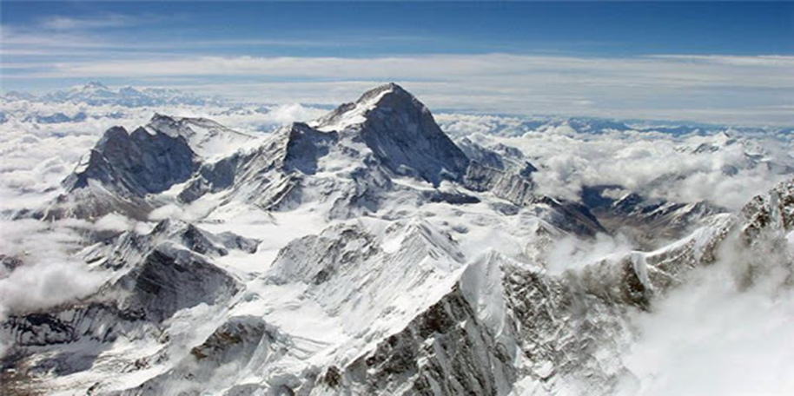
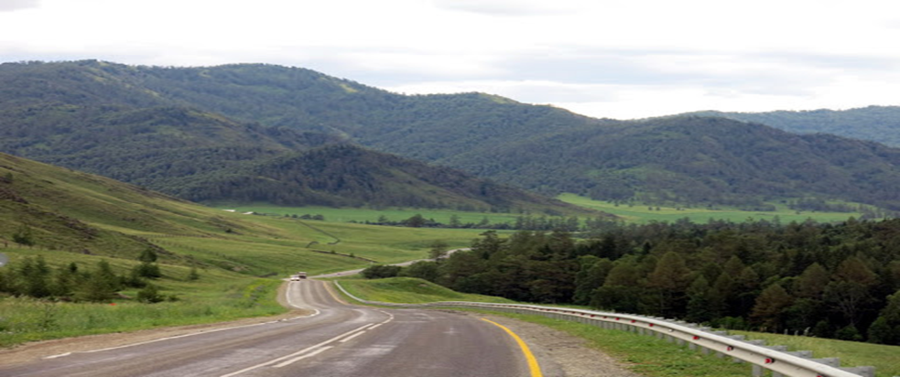
10. питање
На фотографијама су приказане два планинска ланца! Можеш ли, по изгледу, да препознаш и означиш сваку од њих према њеном постанку?
Вјеначна палнина
Громадна планина

Slide 12
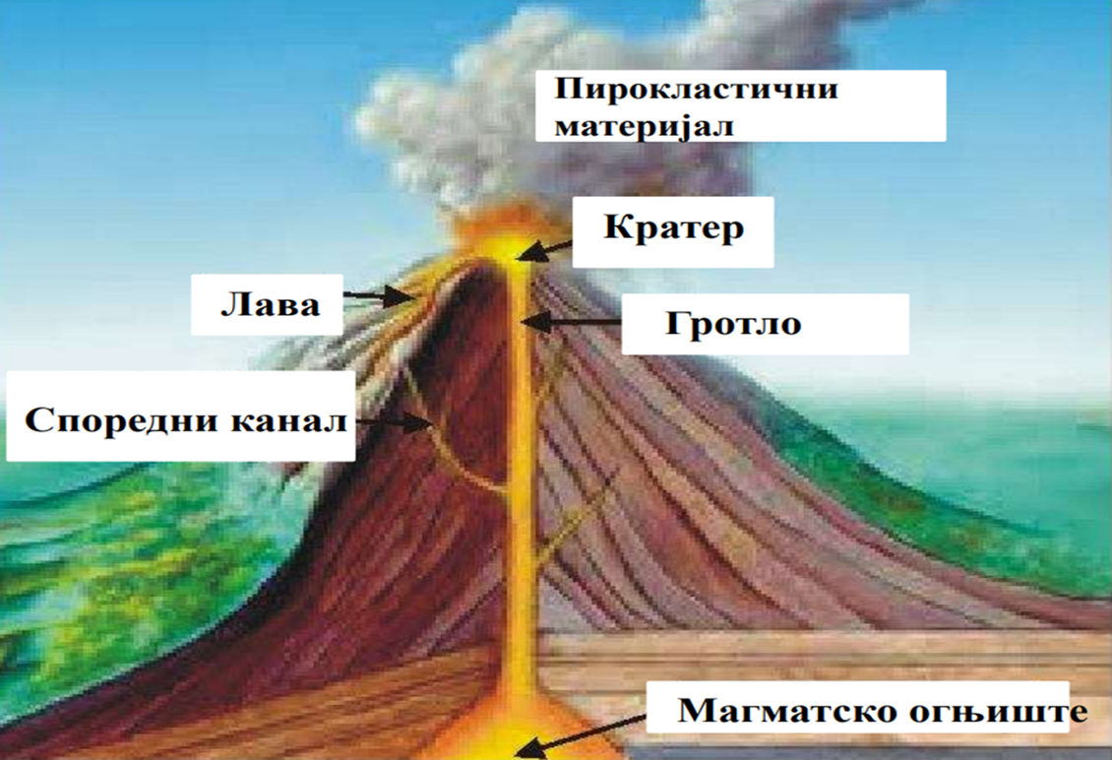
11. питање
Обиљежи дијелове вулкана!

Slide 13
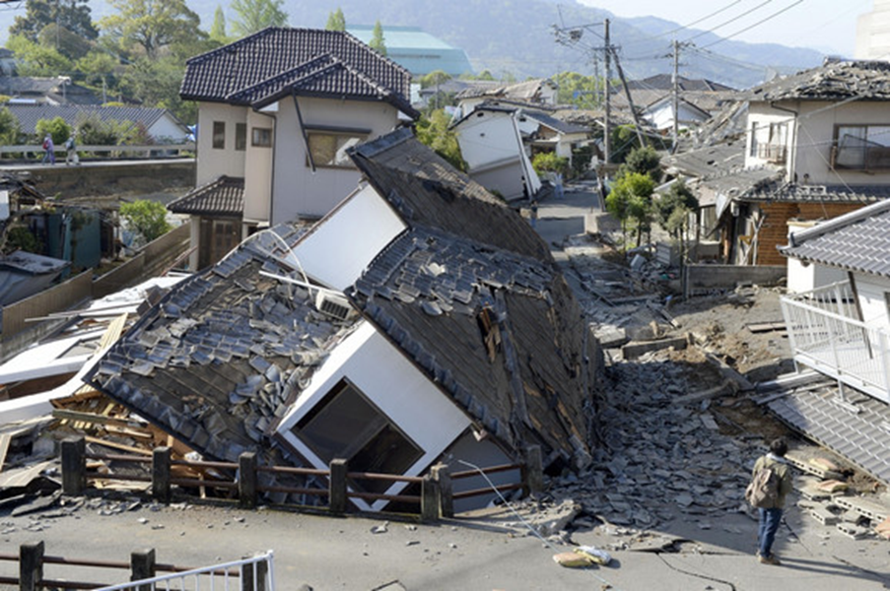
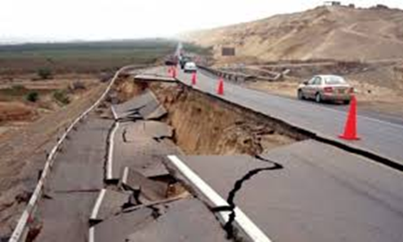
12. питање
Допуни реченице да тврдња буде тачна!
Земљотреси настају у ХИПОЦЕНТРУ који је најчешће на дубини од око 70км. Мјесто на површини Земље гдје је земљотрес најјачи назива се ЕПИЦЕНТАР.

Slide 14
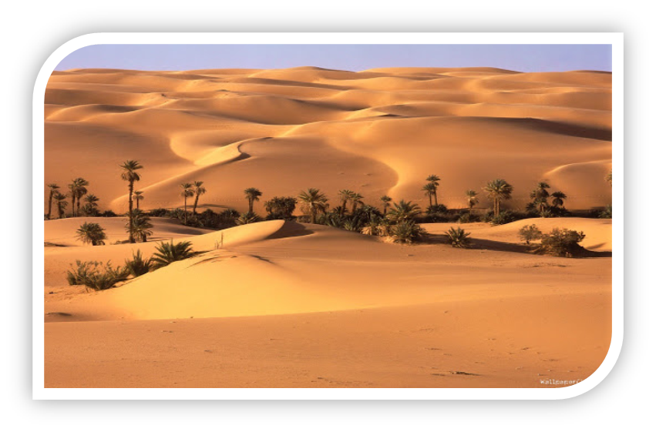
13. питање
Процес дјеловања егзогених (спољашњих) сила назива се?
Ерозија
Орогенеза
Бифуркација

Slide 15
14. питање
Разврстај сљедеће облике ријечне ерозије на акумулативне и ерозивне?
ЕРОЗИВНИ
АКУМУЛАТИВНИ
Ада
Делта
Ријечно корито
Алувијална раван
Ријечна долина

Slide 16
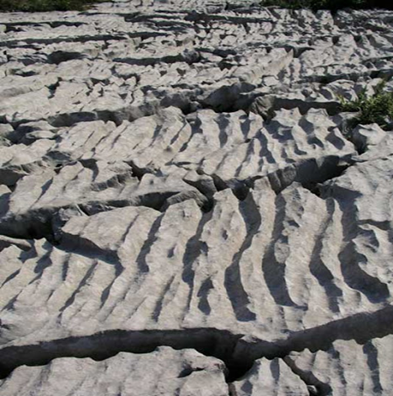
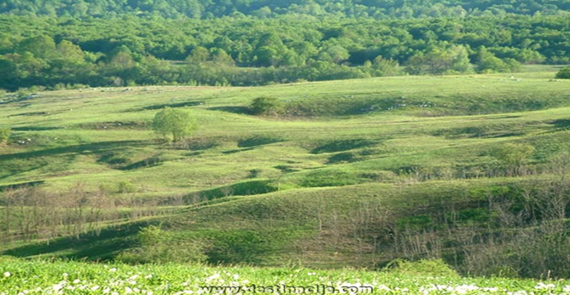
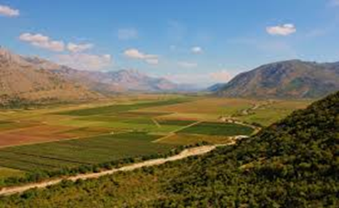
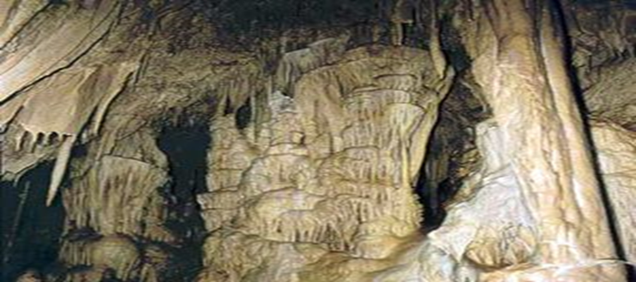
15. питање
Препознај сљедеће крашке облике рељефа?
Шкрапе
Вртаче
Крашко поље
Пећина

Slide 17
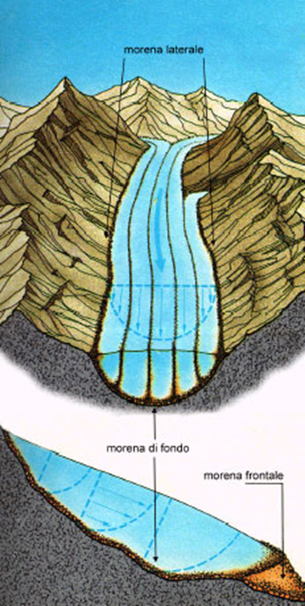
16. питање
Обиљежи ерозивне и акумулативне облике ледника на слици и разврстај их ?
ЦИРК
ЕРОЗИВНИ
ЛЕДНИЧКА ДОЛИНА
МОРЕНА
АКУМУЛАТИВНИ

Slide 18
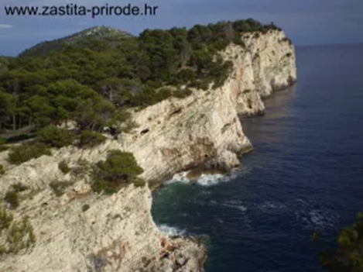
17. питање
На слици је приказан клиф - абразивни облик рељефа?
тачно
нетачно

Slide 19
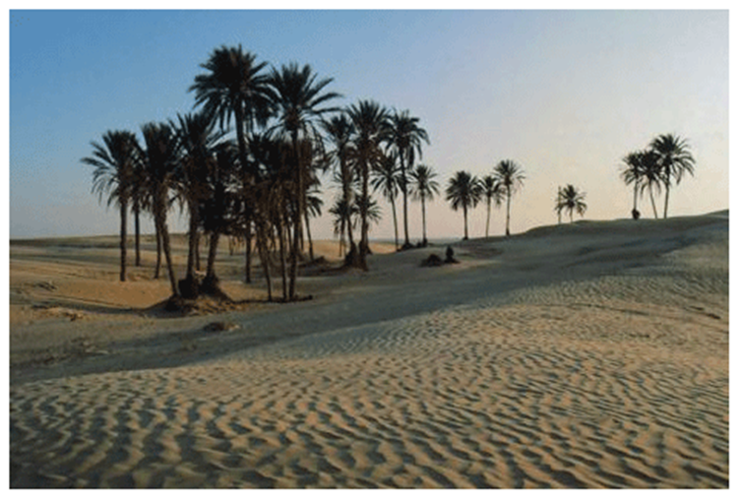
18. питање
Узвишење у пустињама настала таложењем пијеска зове се..
жало
дина
меандар

Slide 20
Домаћа задаћа:
На сајту РПЗ-а пронађите ову презентацију и покушајте самостално да је ријешите!
Срећно!

